Slide 1
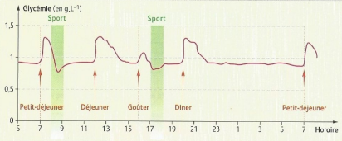
La glycémie – une constante biologique
Conclusion:
Malgré des variations importantes de la quantité de glucose dans le sang, la glycémie oscille en permanence autour d'une valeur physiologique voisine de 1g/L. La glycémie est donc un paramètre physiologique régulé.
Graphe 1:Graphe montrant les variations de la glycémie au cours d’une journée.

Slide 2
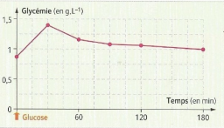
Graphe 2: Test d’hyperglycémie provoquée:
Le test d’hyperglycémie provoquée est un examen médical consistant à faire avaler 100g de glucose à un patient et à suivre l’évolution de sa glycémie. Les 100g de glucose se retrouvent dans le sang au bout de 30 minutes.

Slide 3
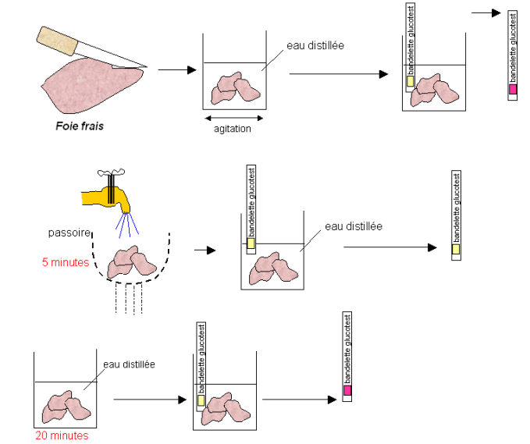
Réaliser un schéma fonctionnel illustrant les étapes de l’expérience du foie lavé de claude Bernard et les résultats obtenus
La couleur rose de la bandelette glucotest sur le schéma traduit la présence de glucose dans l’eau où baigne le foie.

Slide 4
Document 3: Fonctions du foie dans la régulation de la glycémie
A partir de l’interprétation des documents ci-dessous, montrer que le foie est un organe de stockage du glucose et préciser les modalités de ce stockage
Dosage du glucose dans différents vaisseaux sanguins avant et après un repas
Dosage du glycogène hépatique avant et après un repas

